Slide 1
JORNADA DE INNOVACIÓN INSPECTORIA SALESIANA “SANTIAGO EL MAYOR”
GESTIÓN DE LA DOCUMENTACION ESTANCIAS FORMATIVAS EN EMPRESA
19 abril de 2024

Slide 2
Objetivos de LA gestión
Organizar la gestión de estancias en Empresas.
Comunicación entre compañeros.
Documentación accesible para los interesados.
Mejorar los tiempos
de trabajo.
Reparto de funciones y
responsabilidades
Digitalizar
el sistema.

Slide 3
Herramienta principal de trabajo
MICROSOFT 365.
TEAMS.

Slide 4
Director
Titular
Resp. Dpto.
Adm-Gest.Vent
Resp. Dpto.
Elec-Elctr-Infor.
Escuela Empresa
Resp. Dpto.
Mec-Mant
Director
Pedagógico FP
Tutor CFGB
Tutor CFGM
Tutor CFGS
Tutor CFGB
Tutor CFGM
Tutor CFGS
Tutor CFGB
Tutor CFGM
Tutor CFGS
Tutor CFGB
Tutor CFGM
Resp. Dpto.
Img-Pers.
Secretaría Técnica
ORGANIGRAMA GESTIÓN
ESTANCIA EN EMPRESA

Slide 5
Funciones por secciones

Slide 6
Director titular
Es el encargado de firmar la documentación oficial cuando Secretaría Técnica le comparte los archivos preparados. (Teams Bandeja de Firmas).
Esta siempre informado de la gestión y necesidades de las estancias.

Slide 7
Director pedagógico fp
Establece los calendarios de las estancias.
Informar de la normativa.
Seguimiento del proceso.
Resolución de dudas.
Coordinar estancias Erasmus.
Velar que se cumplan los plazos establecidos.

Slide 8
Secretaría técnica
Prepara los listados Excel de cada grupo.
Genera y custodia Anexo 1, 2.1, 2.2, 4, 5, 6.
Recoge los números de SS de los alumnos.
Registra toda la documentación en DAT-SUR.
Tiene la visión general de la casuística por ciclo, alumno y empresa.
Introduce los datos que Raices solicitados.
Realiza recisiones y actuliza cambios necesarios durante las estancias.

Slide 9
Escuela empresa
Primera atención de nuevas empresas.
Apoyo a director pedagógico FP.
Seguimiento de inserción laboral Anexo 9.
Participa en la realización del Dossier de Estancias.

Slide 10
Responsable departamento.
Coordinar las empresas del dpto. en las diferentes etapas GB-GM-GS.
Coordinar empresas compartidas entre diferentes departamentos.
Orientar a las nuevas empresas según sus necesidades y/o oportunidades que ofrezcan.

Slide 11
Tutor del ciclo
Asignar los alumnos a las empresas.
Genera el programa formativo de cada empresa (anexo 3).
Seguimiento alumnos en empresa. (visitas, correos, llamadas).
Seguimiento de ausencias mediante Excel y justificantes oficiales.
Tutoría de alumnos en el colegio. (anexo 7).
Evaluación final de la estancia. (anexo 8).

Slide 12
FASES de LA GESTIÓN
1-ST Excel listados alumnos.
5-TUT Firma documentos empresa.
6-ST Registro documentos CM.
2-TUT Completar datos empresa.
3-ST Generar documentos estancias.
4- DT Firma convenios-anexos.

Slide 13
FORTALEZAS DEL METODO
MEJOR COMUNICACIÓN ENTRE COMPAÑEROS.
BUENA ORGANIZACIÓN.
MENOS TIEMPOS MUERTOS BUSCANDO LA PRESENCIALIDAD.
ACESIBILIDAD A LA DOCUMENTACION NECESARIA Y ACTUALIZADA.
INFORMACION CENTRALIZADA POR SECRETARIA TÉCNICA.

Slide 14
Mejoras parA EL METODO
Mas tiempo de gestión para responsables (tutores) en momentos determinados..
Ajustar los tiempos de recogidas de datos de empresas que necesitan autorización por horario, otra comunidad..
Automatizar recogida de datos con anexos (evitar errores).
Afianzar y revisar el proceso al finalizar las estancias.

Slide 15
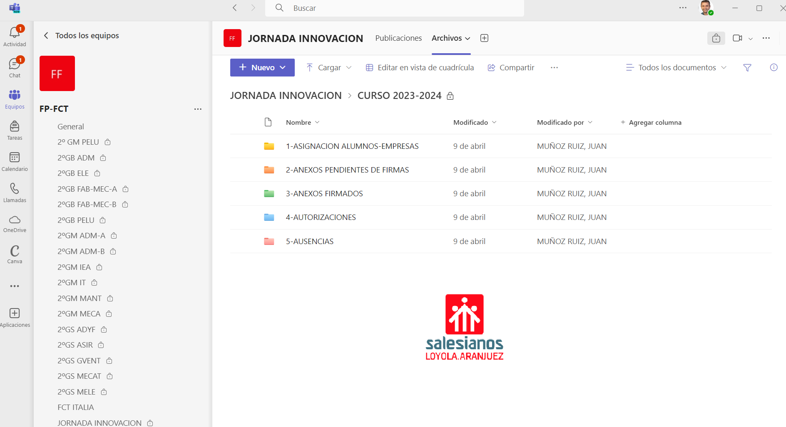
EQUIPOS-TEAMS

Slide 16
GRACIAS

